Slide 1
Областное государственное бюджетное профессиональное образовательное учреждение
«СЕВЕРСКИЙ ПРОМЫШЛЕННЫЙ КОЛЛЕДЖ»

Slide 2
Сетевая форма реализации общеобразовательной программы предметной области «Технология»
на базе Северского промышленного колледжа
28 августа 2020 года

Slide 3
Предпосылки реализации сетевой практики
В рамках национального проекта «Образование» федерального проекта «Современная школа» ключевым мероприятием является обновление содержания и совершенствование методов обучения предмету «Технология» и реализация общеобразовательных программ в сетевой форме на базе организаций, имеющих высокооснащенные ученико-места, в т.ч. детских технопарков «Кванториум».
Актуальными проблемами муниципального образования ЗАТО Северск являются:
недостаточное количество высокооснащенных образовательных пространств технической направленности в школах, в т.ч. отсутствие детского технопарка «Кванториум» на территории города, которые стали бы центром развития и освоения нового спектра hard- и soft-компетенций;
отсутствие опыта реализации общеобразовательных программ в сетевой форме с организациями среднего профессионального образования (СПО);
риски кадрового потенциала в обеспечении получения качественного среднего общего образования школьников.

Slide 4
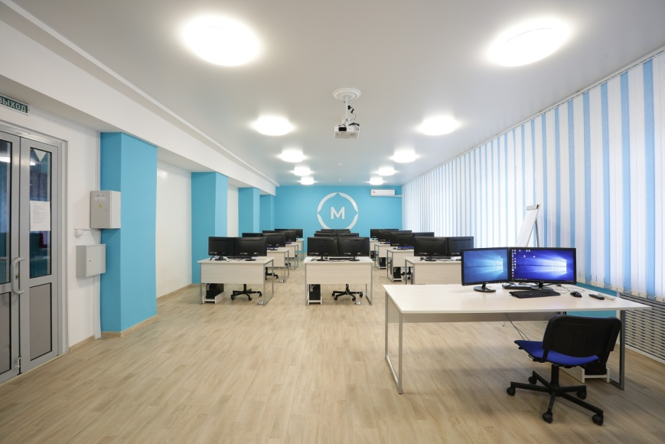
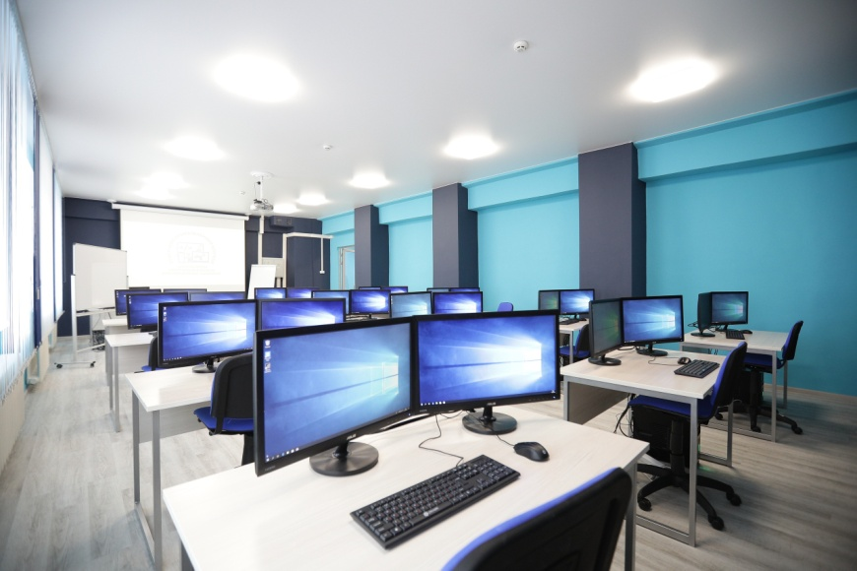
Возможности реализации сетевой практики
Центр развития компетенций в области информационных технологий СПК открылся в сентябре 2019 года на средства гранта Министерства просвещения Российской Федерации в рамках нацпроекта «Образование».
Центр развития компетенций в области информационных технологий включает пять современных лабораторий:
«Веб-дизайн и разработка»
«Программные решения для бизнеса»
«Разработка компьютерных игр и мультимедийных приложений»
«ИТ-решения для бизнеса на платформе 1С: Предприятие 8»
«Разработка мобильных приложений».
Планируется подготовка и повышение квалификации специалистов для нужд предприятий ЗАТО Северск и Томской области в соответствии с новейшими требованиями.

Slide 5
Цель и задачи реализации сетевой практики
Цель: создание эффективного механизма взаимодействия между общеобразовательными организациями города и организацией среднего профессионального образования ОГБПОУ «Северский промышленный колледж» для реализации общеобразовательной программы предметной области «Технология» для 5-8-х классов в сетевой форме.
Задачи:
1. Обеспечение нормативно-правовых, социально-экономических высокотехнологичных условий для реализации общеобразовательной программы предметной области «Технология» для 5-8-х классов в сетевой форме.
2. Повышение профессиональной компетентности учителей технологии в области промышленного дизайна для формирования hard- и soft-компетенций через организацию курсов повышения квалификации на базе ОГБПОУ «Северский промышленный колледж».
3. Предоставление новых образовательных возможностей обучающимся 5-8-х классов для получения доступного качественного образования вне стен школы на базе ОГБПОУ «Северский промышленный колледж».
4. Построение эффективного механизма взаимодействия между общеобразовательными организациями города Северска и ОГБПОУ «Северский промышленный колледж».

Slide 6
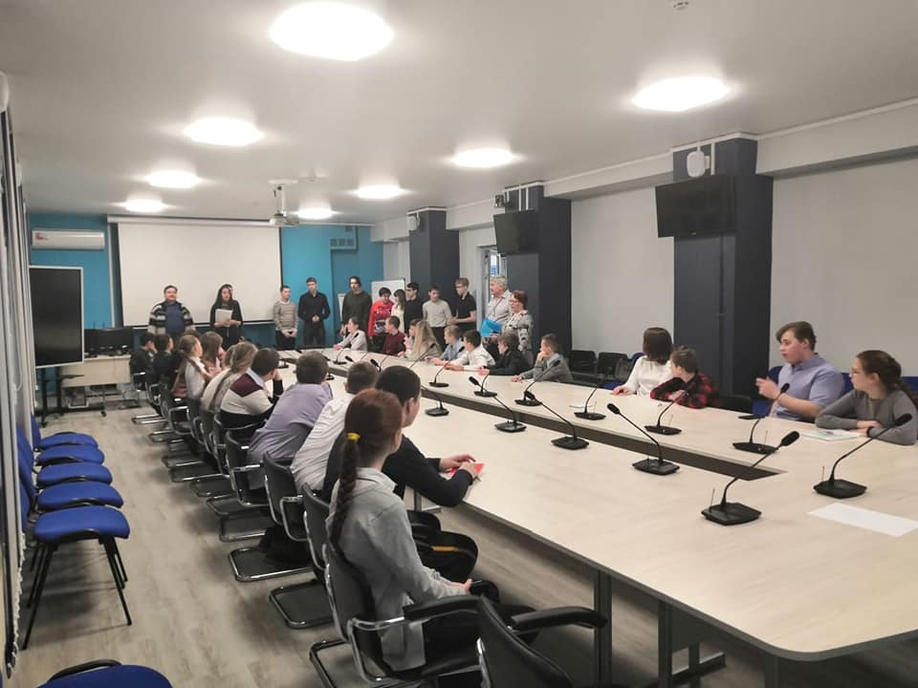
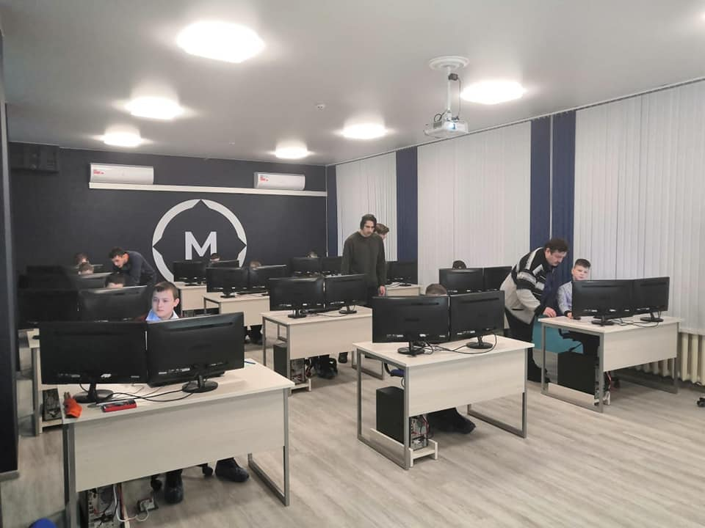
Участники внедрения сетевой практики
27 января 2020 года во втором корпусе Северского промышленного колледжа на базе Центра развития компетенций в области IT в Северском промышленном колледже состоялись первые занятия нового сетевого образовательного проекта по реализации общеобразовательной программы предметной области «Технология» для 5-8 классов в сетевом формате.
В проекте, который реализовывался совместно с Управлением образования Администрации ЗАТО Северск, МАУ ЗАТО Северск «Ресурсный центр образования», принимали участие пять общеобразовательных организаций: МБОУ «СОШ № 83», МБОУ «СОШ № 84», МБОУ «СОШ № 196», МБОУ «СОШ № 198», МБОУ «Северская гимназия».

Slide 7
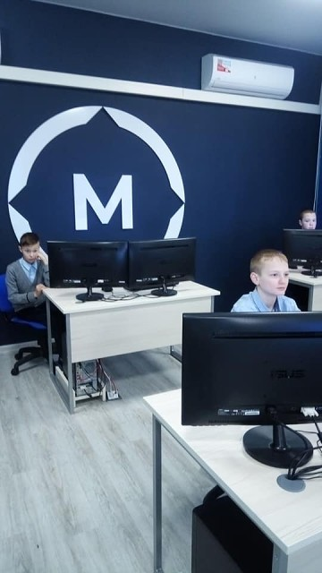
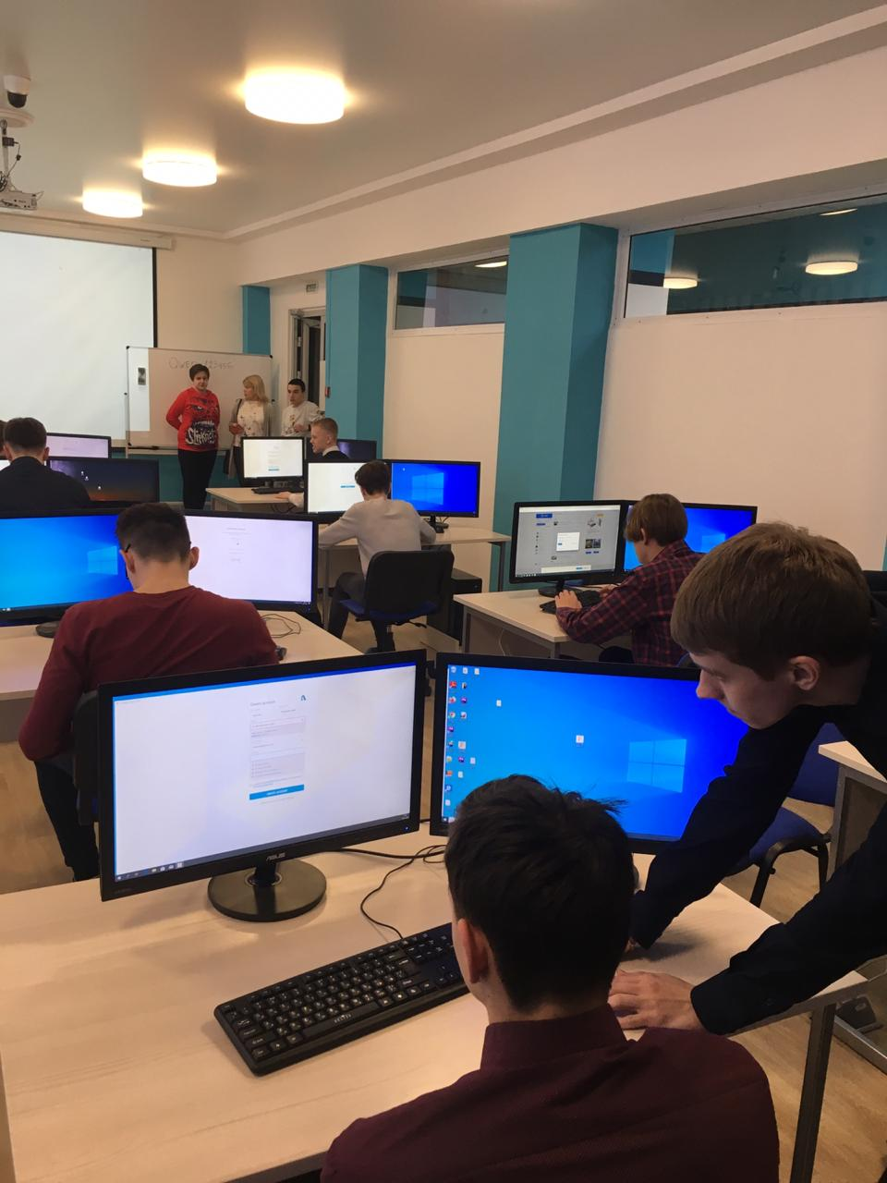
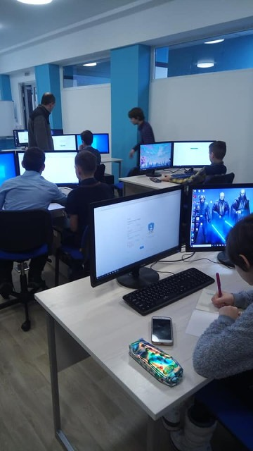
Охват участников сетевой практики
Более 500-сот школьников из 20-ти классов за 6 недель освоили модуль «Космическая станция» общеобразовательной программы промышленного дизайна.

Slide 8
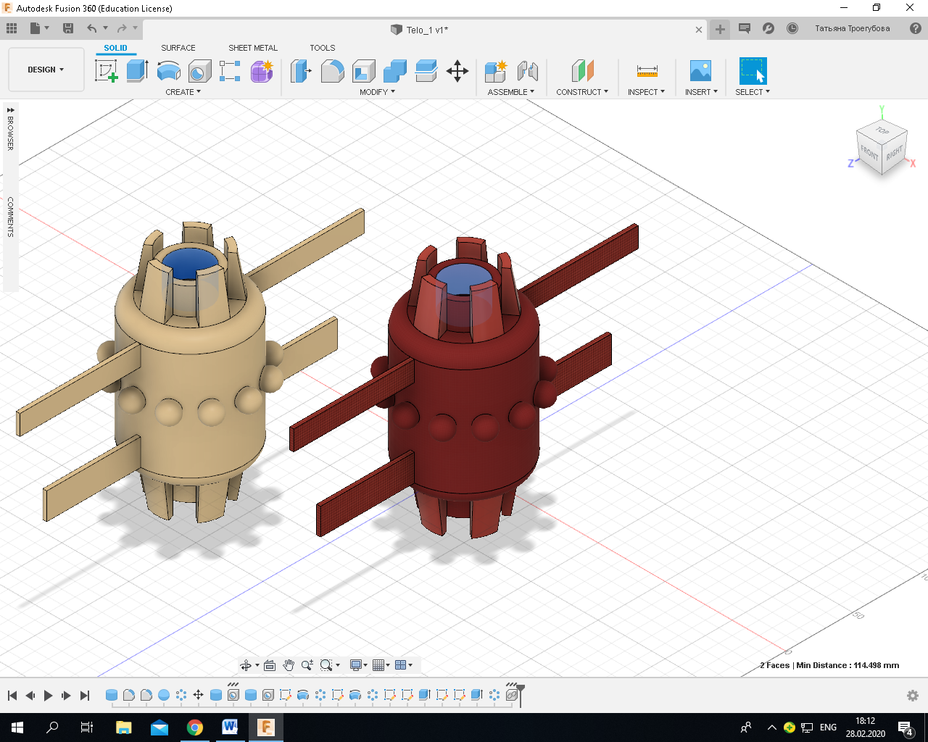
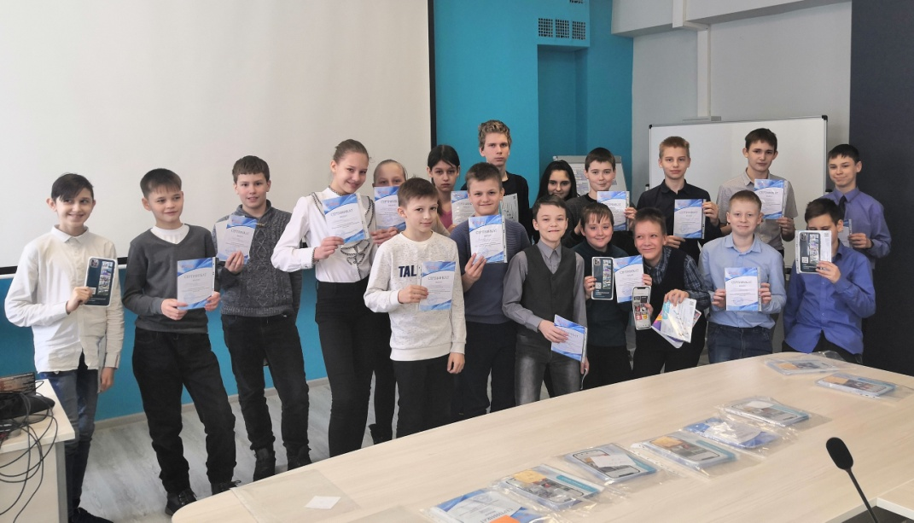
Результаты реализации сетевой практики
С помощью компьютерного средства 3D-проектирования и разработки изделий на основе облачных технологий Fusion 360 северские школьники создавали трехмерную модель космической станции.
По завершению проекта в марте 2020 года северским школьникам были вручены сертификаты Северского промышленного колледжа об успешном освоении общеобразовательной программы промышленного дизайна: модуль «Космическая станция».

Slide 9
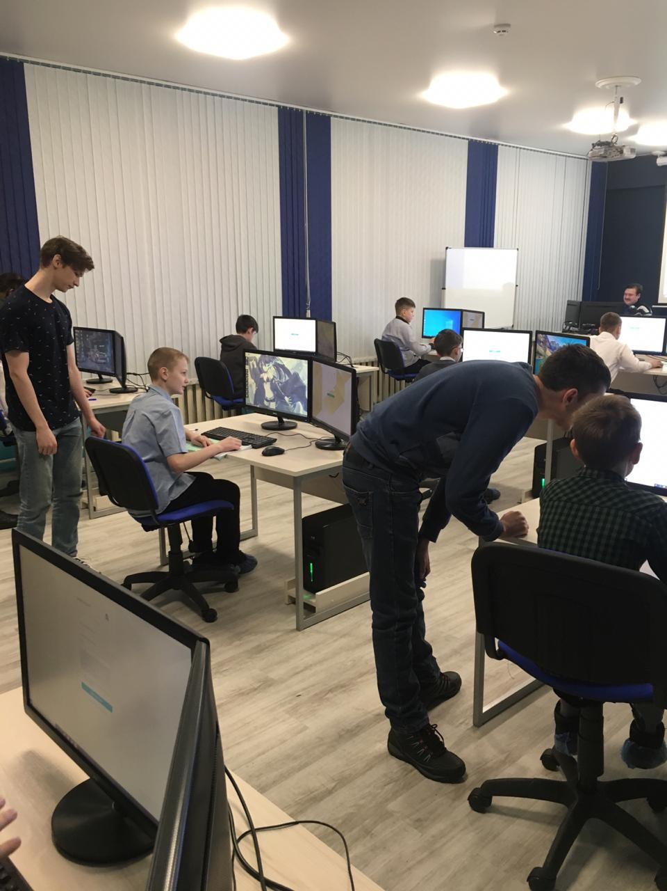
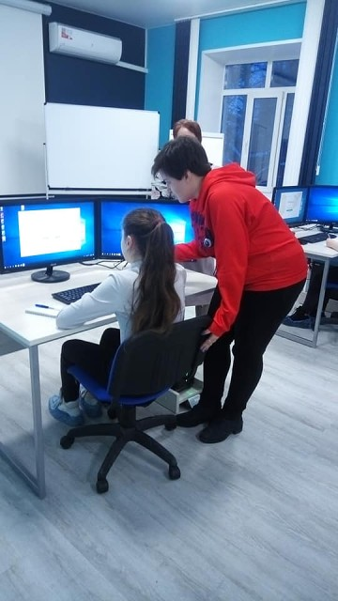
Уникальность реализации сетевой практики
Привлечение к учебному процессу в качестве технологических волонтеров студентов Северского промышленного колледжа специальности «Программирование в компьютерных системах». Они ассистировали школьному учителю предметной области «Технология» и консультировали школьников во время занятий.

Slide 10
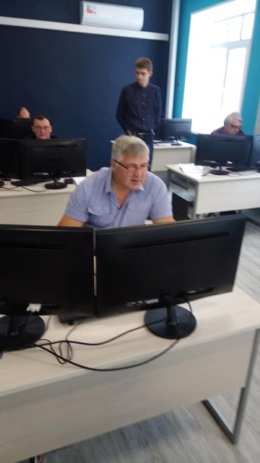
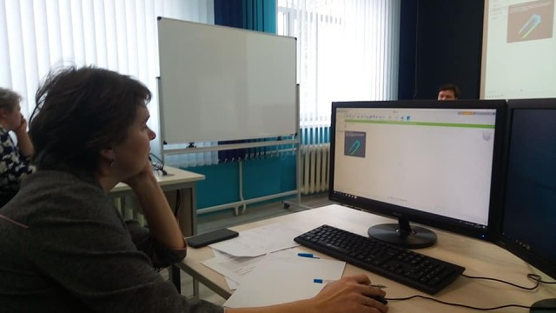
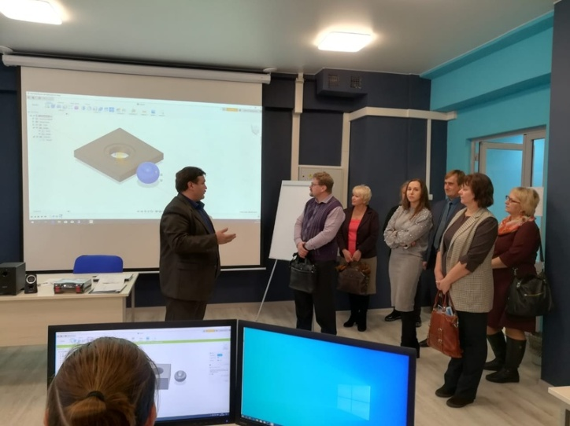
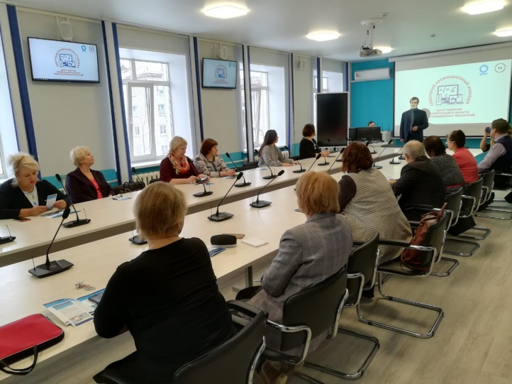
Уникальность реализации сетевой практики
До реализации сетевого проекта
Северские учителя технологии повысили свою профессиональную квалификацию по программе «Основные направления концепции предметной области «Технология» в условиях реализации ФГОС» на базе Центра развития компетенций в области информационных технологий ОГБПОУ «СПК» (ноябрь-декабрь 2019 года).
Презентация Центра развития компетенций в области информационных технологий ОГБПОУ «СПК» для руководителей и заместителей по учебной работе общеобразовательных организаций города Северска (ноябрь 2019 года).

Slide 11
Аналитический контент реализации общеобразовательной программы предметной области «Технология» в сетевой форме
В анкетировании участвовало более 900 человек: обучающиеся - 470 (91%), родители - 422 (82%) и педагоги-учителя технологии - 10 (100%).
По результатам анкетирования более 60% обучающихся были удовлетворены занятиями в программе Fusion 360.
Также большинство педагогов и родителей считают, что ребенок удовлетворен занятиями, которые проводились в Северском промышленном колледже.

Slide 12
Перспективы реализации общеобразовательной программы предметной области «Технология» в сетевой форме
В будущем 2020-2021 учебном году реализация общеобразовательной программы «Технология» в сетевой форме в сотрудничестве с общеобразовательными организациями будет продолжаться с расширением сети школ и численности участников.
Мы готовы предложить новые направления по реализации общеобразовательных программ в сетевой форме в области информационных технологий.

